Slide 1
CHÀO MỪNG CÁC EM ĐẾN VỚI TIẾT
Toán lớp 1

Slide 2
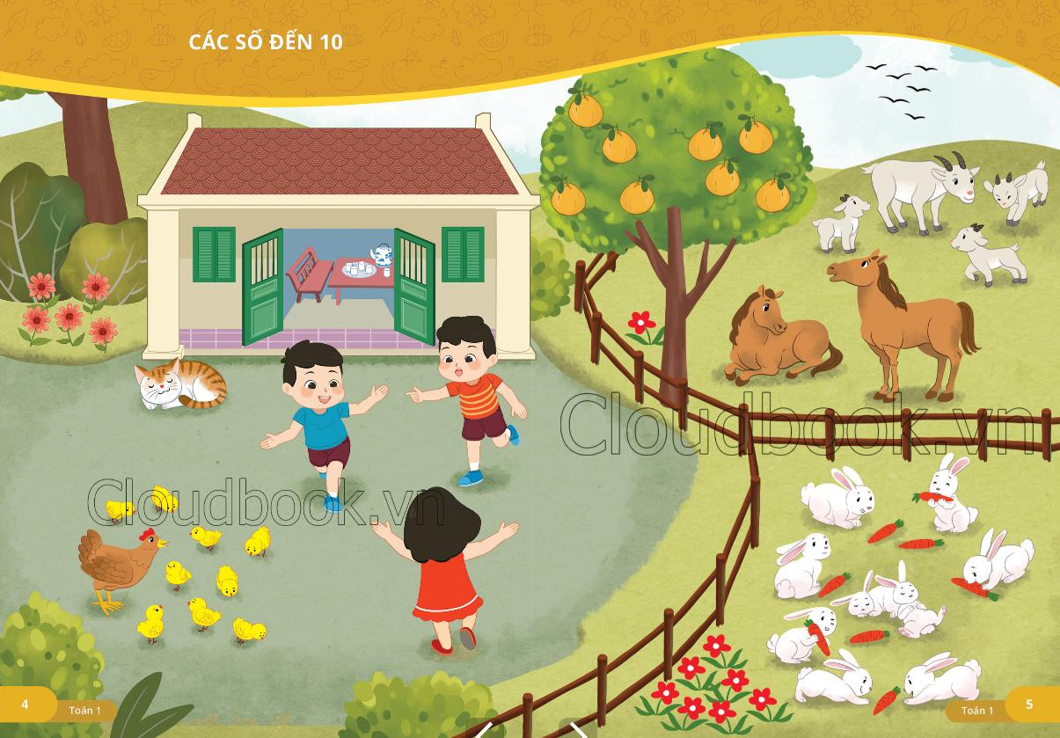
CÁC SỐ ĐẾN 10

Slide 3
TRÊN - DƯỚI , PHẢI - TRÁI, TRƯỚC - SAU, Ở GIỮA

Slide 4
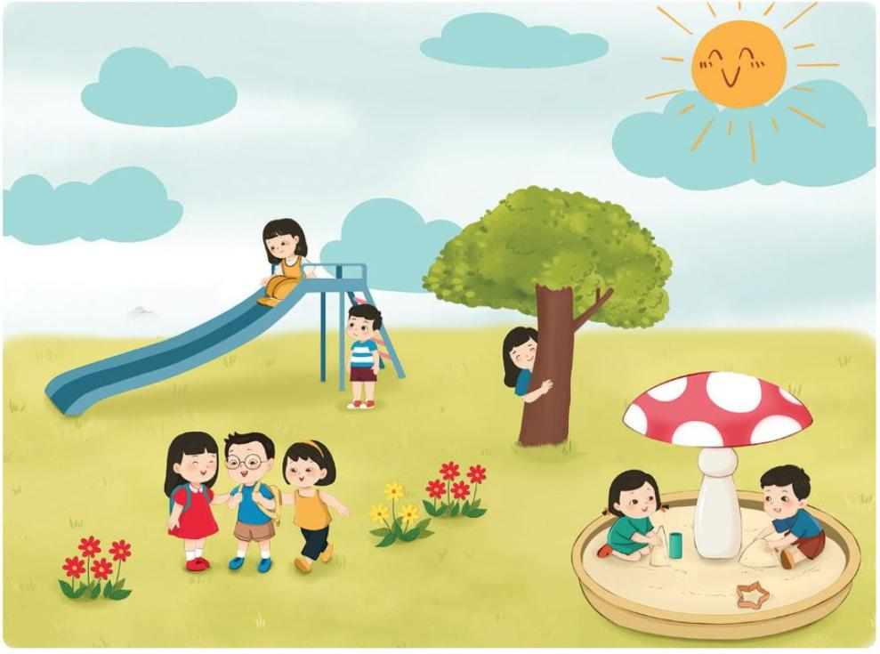

Slide 5
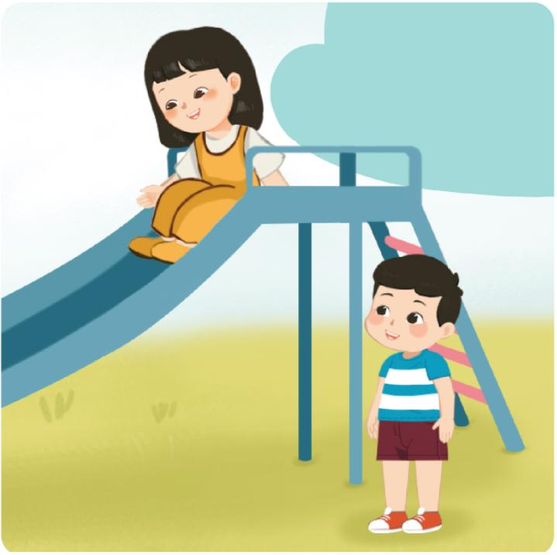
Trên
Dưới

Slide 6
phải
ở giữa
trái

Slide 7
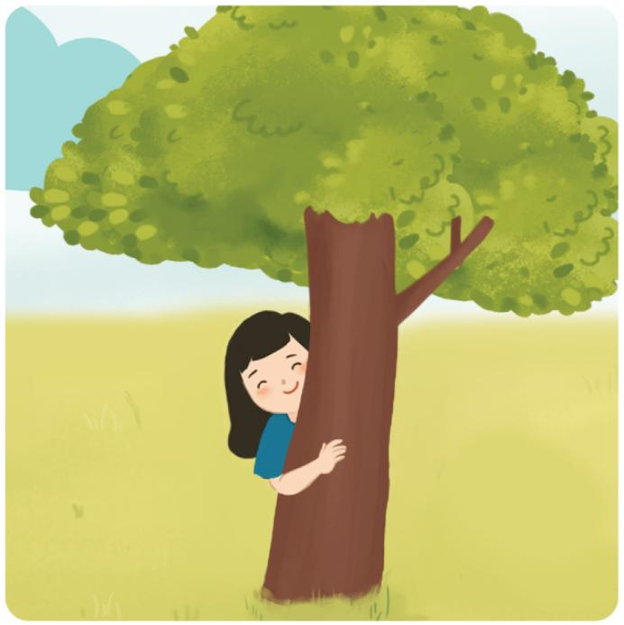
Trước
Sau

Slide 9
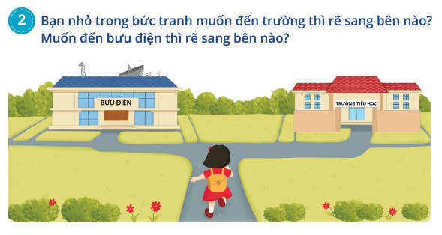

Slide 11
Củng cố - Dặn dò
- Nhận xét tiết học
Chuẩn bị bài sau:

